Slide 1
كيفية الوصول إلى مواردنا الرقمية
مكتبة المجلس الثقافي البريطاني
مكتبة المجلس الثقافي البريطاني

Slide 2
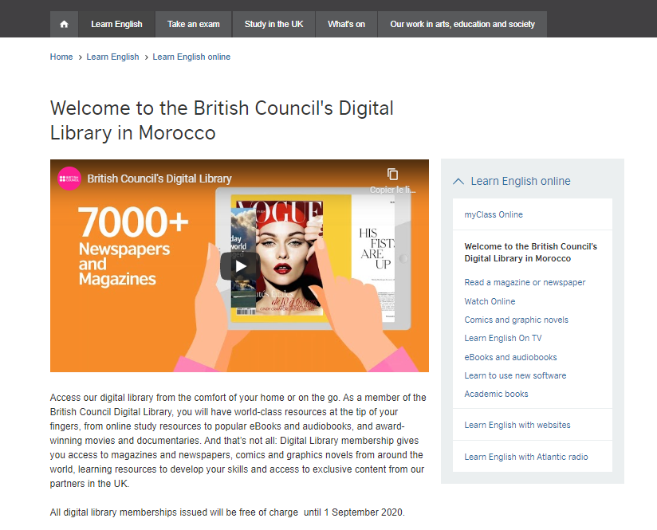
خطوات التسجيل
يرجى تحديد صفحات المكتبة الرقمية على موقع بلدك
نحتاج خطوتين لإكمال التسجيل
ستمنحك الخطوة الأولى الوصول إلى قارئ الصحافة والكتب الأكاديمية
ستمنحك الخطوة الثانية الوصول إلى الكتب الإلكترونية ، والكتب الصوتية ، والمجلات ، والقصص المصورة ، والتدريب على البرامج ، والأفلام المستقلة ، والحفلات الموسيقية.
يمكن الوصول إلى قسم المسرح باستخدام أوراق الاعتماد المشتركة في الصفحة 12

Slide 3
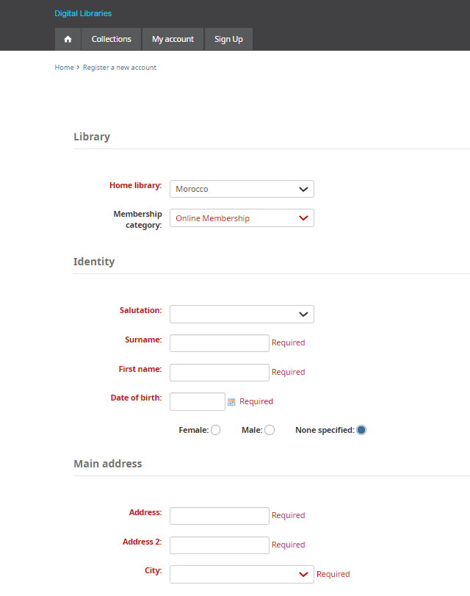
خطوات التسجيل
خطوة 1
حدد صفحات المكتبة الرقمية على موقع بلدك
انقر على زر التسجيل
املأ معلوماتك
ستتلقى بعد ذلك بريدًا إلكترونيًا برقم مكتبتك ورابطًا لإعداد كلمة مرورك
يرجى إعداد كلمة المرور الخاصة بك باستخدام الرابط الفريد المرسل إليك عبر البريد الإلكتروني

Slide 4
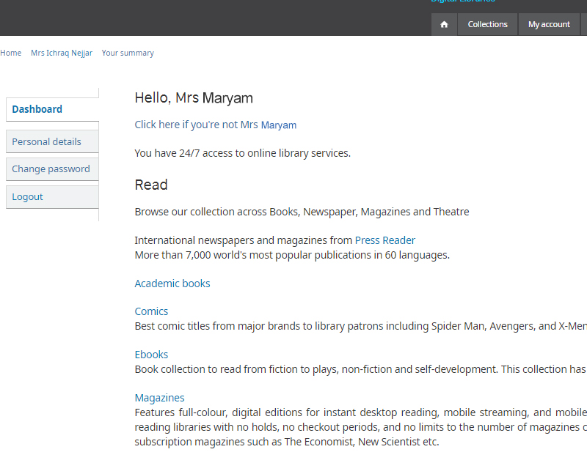
خطوات التسجيل
خطوة 1
قم بزيارة library.britishcouncil.org وانقر على حسابي واستخدم بيانات اعتماد عضويتك لتسجيل الدخول.
يمكنك الوصول إلى القارئ الصحفي وأقسام الكتب الأكاديمية على الفور
للوصول إلى الأقسام المتبقية ، يرجى إكمال خطوات التسجيل التالية

Slide 5
خطوات التسجيل
خطوة 2
في هذه الخطوة لديك خياران ، التسجيل عبر الحاسوب
أو عبر الهاتف المحمول
إذا اخترت التسجيل عبر الحاسوب، يرجى قراءة الصفحات 6 - 8
إذا كنت ترغب في التسجيل عبر تطبيق الهاتف المحمول ، يرجى قراءة الصفحات 9 - 11

Slide 6
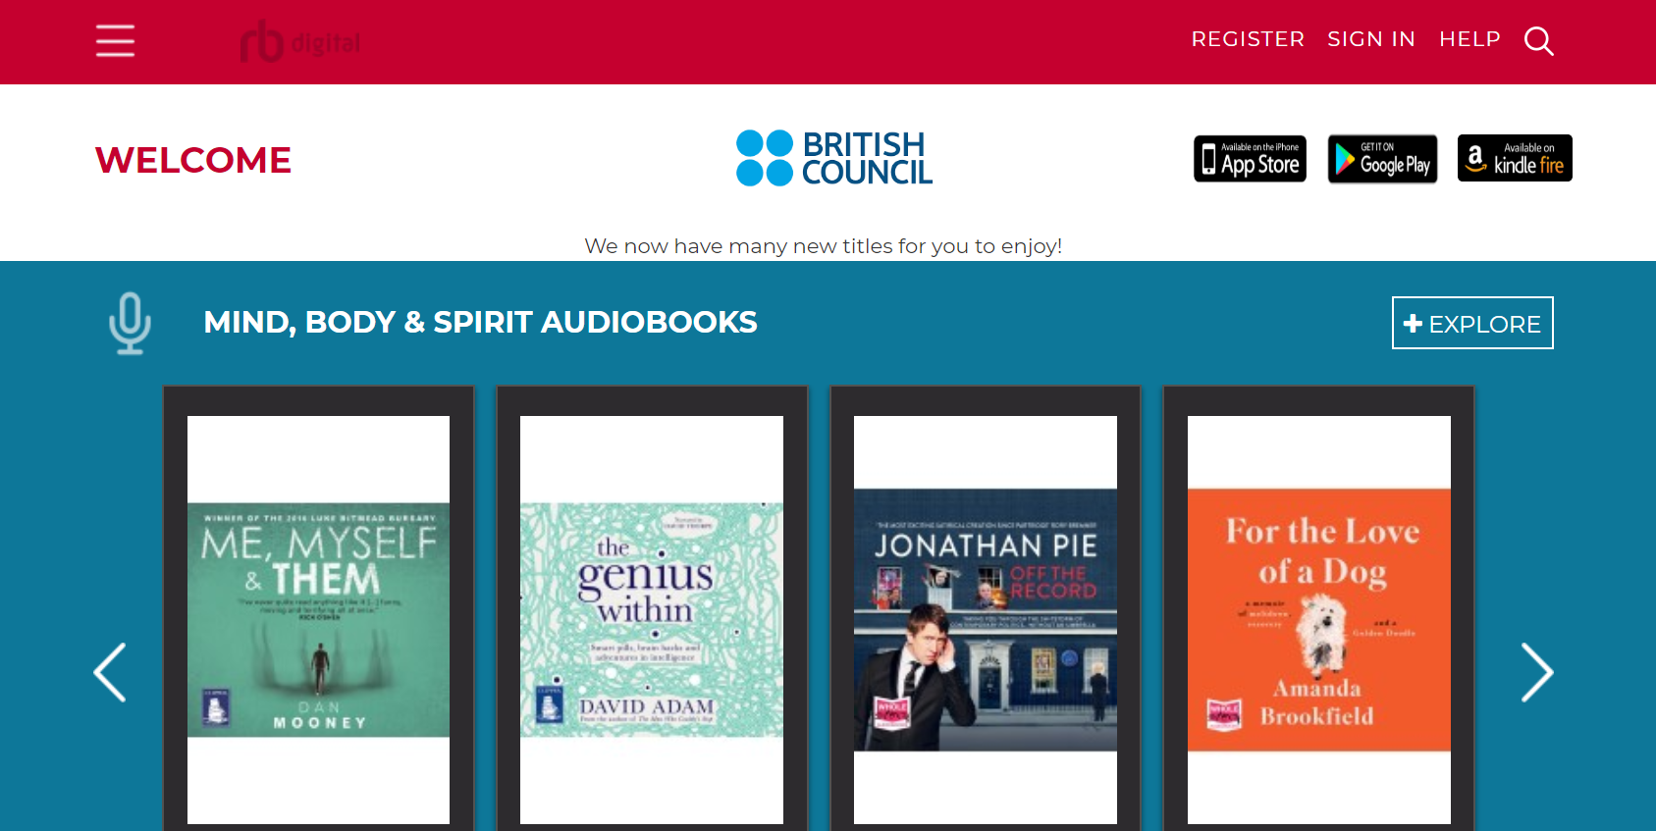
خطوات التسجيل- باستخدام جهاز كمبيوتر
Desktop Access
خطوة 2: ذا كنت ترغب في التسجيل في RB
باستخدام جهاز كمبيوتر
اضغط على أي من روابط الكتب الإلكترونية أو الكتب المسموعة أو المجلات أو القصص المصورة أو التدريب على البرامج أو الأفلام المستقلة أو الحفلات الموسيقية.
ستتم إعادة توجيهك إلى منصة RB الرقمية حيث ستحتاج للتسجيل
تسجيل اضغط على

Slide 7
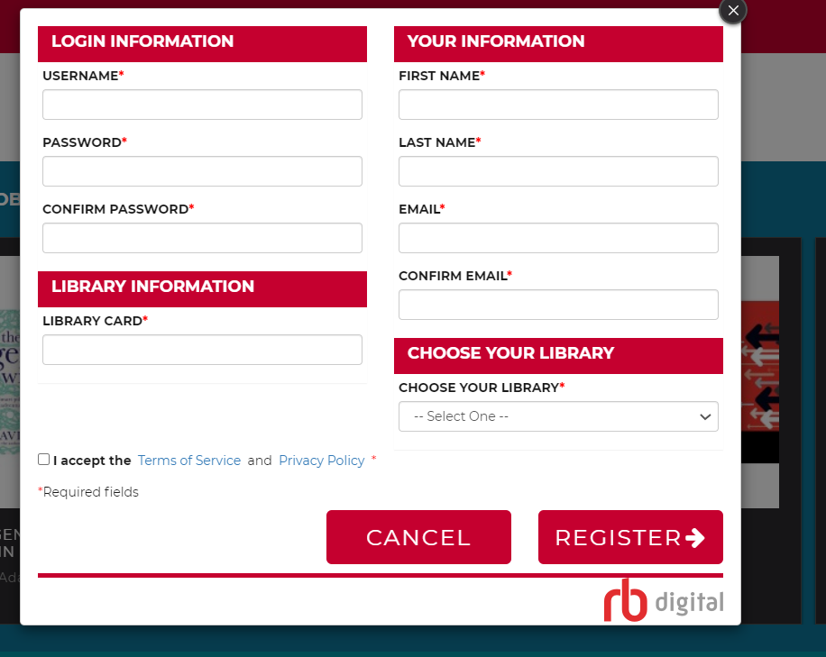
خطوات التسجيل- باستخدام جهاز كمبيوتر
Desktop Access
خطوة 2
أدخل التفاصيل الخاصة بك لإنشاء بيانات اعتماد تسجيل الدخول الخاصة بك ، ثم اضغط على تسجيل. ستتمكن الآن من تسجيل الدخول والوصول إلى الموارد
رقم البطاقة الذي استخدمته لتسجيل الدخول إلى لوحة التحكم الرئيسية في الخطوة 1
اختر بلدك

Slide 8
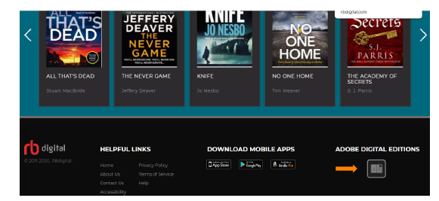
وصول - باستخدام جهاز كمبيوتر
Desktop Access
الخطوه 3 :
الكمبيوتر المحمول جهاز كمبيوتر: يمكنك الوصول إلى الكتب المسموعة والمجلات والقصص المصورة والبرامج التعليمية والموسيقى من خلال متصفحك. قم بالتمرير إلى أسفل الصفحة لتنزيل وتثبيت تطبيق Adobe Digital Editions (لنظام التشغيل Mac أو Windows) لتتمكن من الاطلاع على الكتب الإلكترونية وقراءتها.

Slide 9
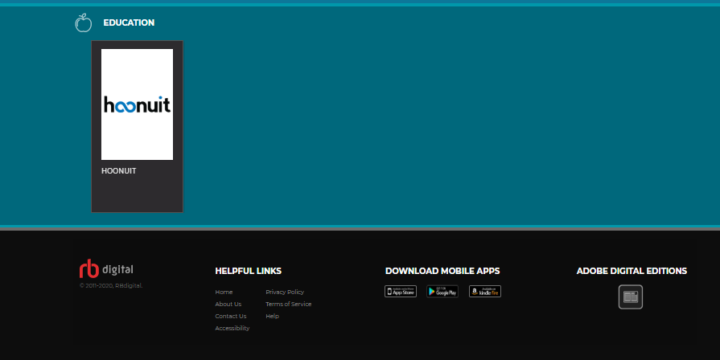
عملية التسجيل - الجوال
Mobile Access
الخطوه 2 : إذا كنت ترغب في التسجيل باستخدام تطبيق RB الرقمي
قم بالتمرير إلى أسفل الصفحة أو انتقل إلى متجر التطبيقات الخاص بك (Google Play أو iOS App Store أو Amazon App Store) لتنزيل وتثبيت تطبيق RB الرقمي على جهازك.

Slide 10
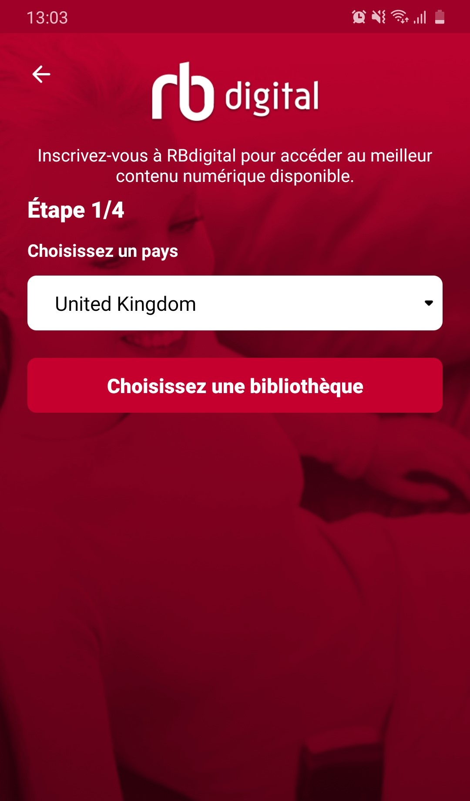
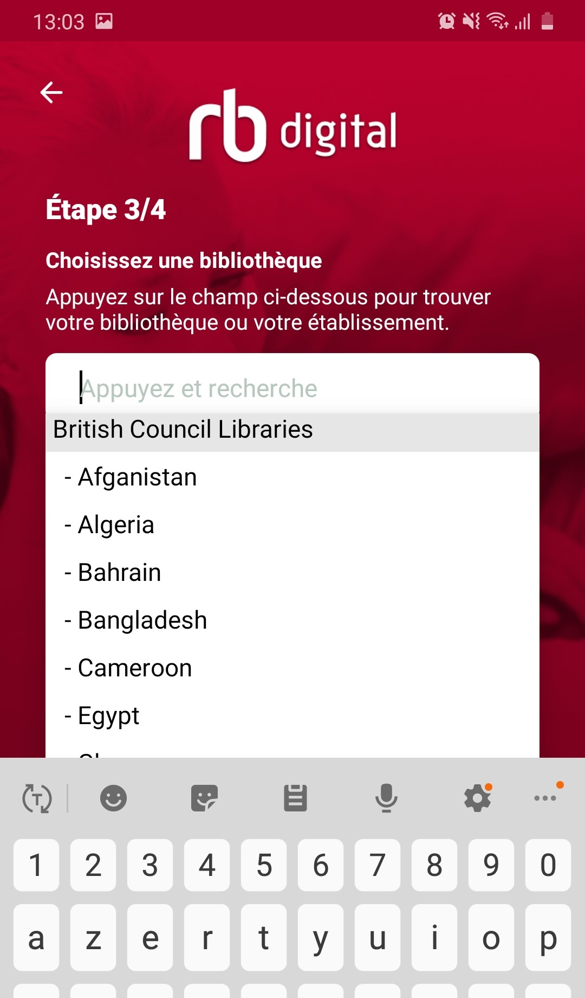
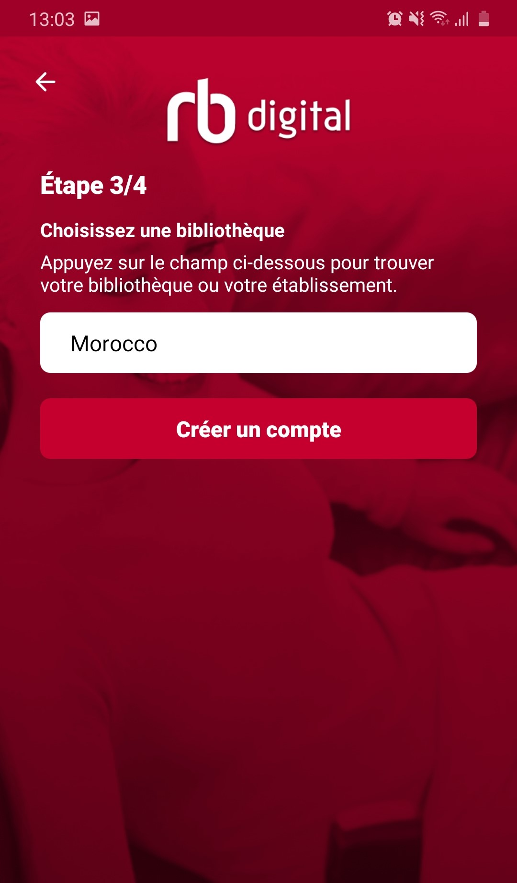
عملية التسجيل - الجوال
Mobile Access
الخطوة 2: يرجى اتباع التعليمات أدناه
When asked to indicate your country, choose “United Kingdom”, the look for “the British Council libraries section”
Select your country under “the British Council libraries section” and click next

Slide 11
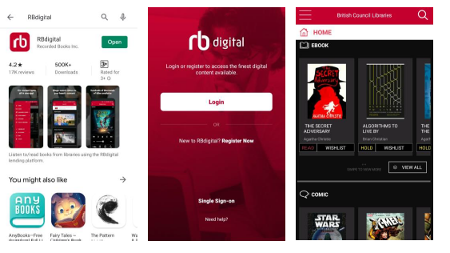
عملية التسجيل - الجوال
Mobile Access
الخطوه 3 :
الأجهزة المحمولة: بمجرد الانتهاء من عملية التسجيل ، قم الدخول والوصول إلى جميع موارد RBdigital في مكان واحد!
!

Slide 12
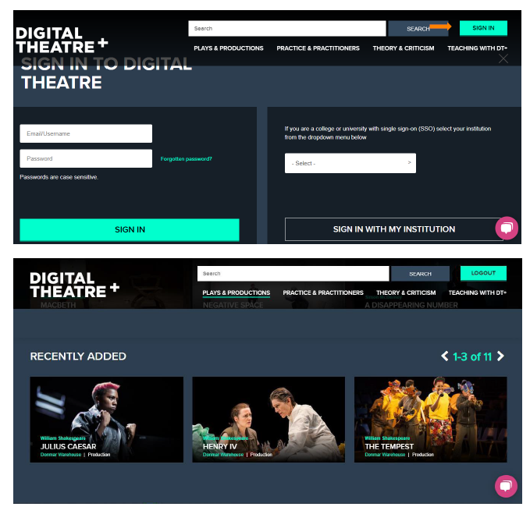
مسرح
الخطوة 1: قم بزيارة library.britishcouncil.org واضغط على حسابي واستخدم بيانات اعتماد عضويتك لتسجيل الدخول.
الخطوة 2: اضغط على رابط المسرح تحت عنوان “
Watch".
الخطوة 3: انقر على خيار تسجيل الدخول في الزاوية اليمنى العليا من الصفحة الرئيسية وأدخل بيانات الاعتماد التالية:
اسم المستخدم: bcdigital
–كلمة المرور: bc_digital
الخطوة 4: تصفح المجموعة أو ابحث عن الفيلم أو العرض الذي تريد بثه.

Slide 13
استفسارات
لأية استفسارات وإذا كان لديك أي مشاكل في التسجيل ، يرجى الاتصال بفريق خدمة العملاء في بلدك
الجزائر: Algeria.Information@britishcouncil.org
مصر: information@britishcouncil.org.eg
ليبيا: info.libya@ly.britishcouncil.org
المغرب: info@britishcouncil.org.ma
تونس: info@tn.britishcouncil.org

